Slide 1
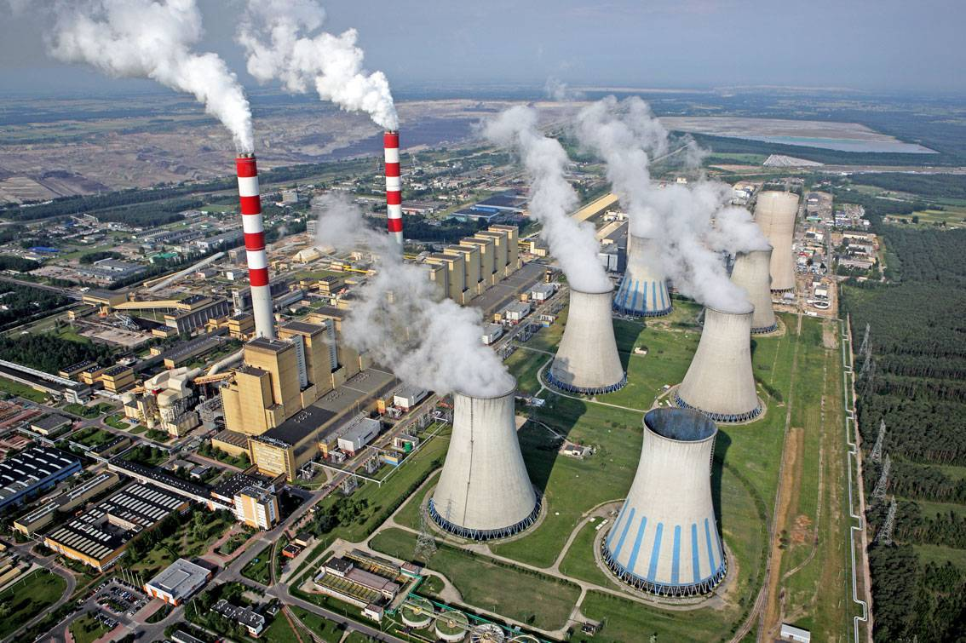
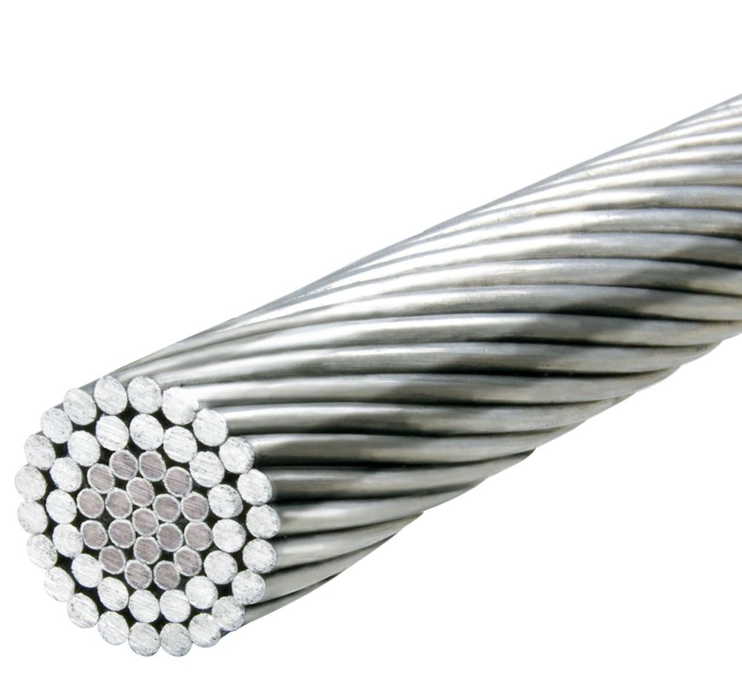
Электрические станции и подстанции Раздел 4. Лекция 6.Проводники

Slide 2
Проводники - товедущие части, соединяющие электрооборудование и аппараты. Гибкие сталеалюминиевые, жесткие шины, кабели, комплектные токопроводы.

Slide 3
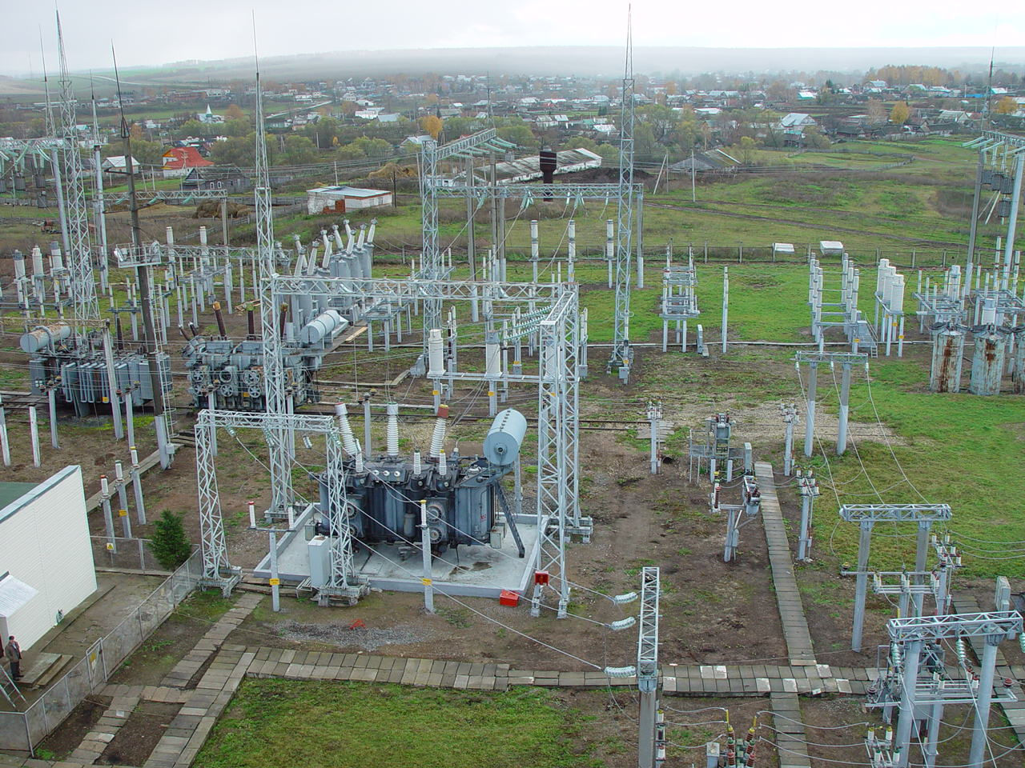
Сборные шины
Шины. Сборные шины СШ – для приема электроэнергии от источников и распределения ее между потребителями.
Рабочие. Резервные. Обходные. Обходные шины позволяют проводить ремонты оборудования без перерыва нормальной работы присоединений. Резервные шины дают возможность ремонта сборных шин без перерыва работы ЭС.

Slide 4
ОРУ 110 кВ с жесткой ошиновкой

Slide 5
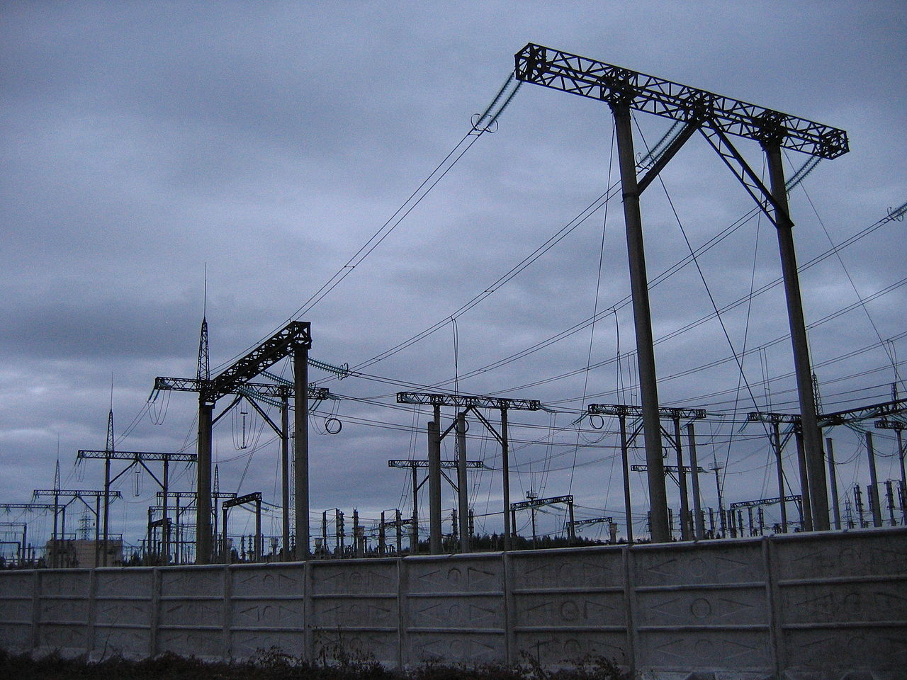
ОРУ 110 кВ с гибкой ошиновкой

Slide 6
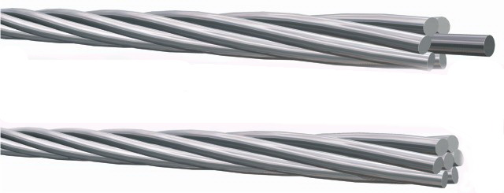
Гибкие провода АС, А

Slide 7
h
b
h
Формы сечения жестких шин

Slide 9
КАБЕЛИ
Кабелем называют устройство, предназначенное для передачи и
распределения электрической энергии и состоящее из одного или
нескольких изолированных друг от друга проводников (жил),
заключенных в герметическую защитную оболочку из резины,
пластмассы, алюминия или свинца.
Электрические кабели с металлическими жилами классифицируют по
величине напряжения, типу изоляции, назначению и т.д.
В соответствии с этим различают:
- силовые кабели (СК) низкого, среднего и высокого напряжения (для
питания силовых и осветительных электроустановок);
- силовые гибкие кабели (для питания передвижных установок);
- кабели управления;
- контрольные кабели (для создания цепей контроля, сигнализации);
- низковольтные провода и шнуры;
- кабели и провода связи;
- радиочастотные кабели.

Slide 10
По величине линейного рабочего напряжения
кабели подразделяют на:
- кабели на напряжение до 1 кВ;
- кабели на напряжение 1..10 кВ;
- кабели на напряжение 20..35 кВ;
- кабели на напряжение 110..500 кВ.
По типу изоляции силовых кабелей различают:
- кабели с бумажной изоляцией, в т.ч. пропитанные и
маслонаполненные;
- силовые кабели с пластмассовой изоляцией
(ПВХ, СПЭ);
- кабели с резиновой изоляцией.

Slide 11
Силовые кабели состоят из следующих основных
элементов:
токопроводящих жил,
изоляции,
оболочек,
защитных покровов.
Помимо основных
элементов в конструкцию силовых кабелей могут входить
экраны,
нулевые жилы,
жилы защитного
заземления,
заполнители.

Slide 12
В качестве изоляции жил и защитных оболочек кабелей
применяются пластмассы преимущественно на основе ПВХ пластиков.
Форма токопроводящих жил чаще всего секторная.
Она позволяет получить компактную и соответственно экономичную конструкцию кабеля.
Материал жил – медь и алюминий.

Slide 13
Кабели среднего напряжения
В качестве электрической изоляции кабелей СН используется
применяется бумажная пропитанная и пластмассовая изоляция из
сшитого полиэтилена.
Последние обладают очень хорошими электрическими,
механическими и теплофизическими свойствами и выполняются в
основном в одножильном исполнении.
Немаловажным преимуществом является также и отсутствие жидких
компонентов в конструкции кабелей, что не накладывает дополнительных
требований по перепаду высот вдоль трассы их прокладки.
Однако однофазная конструкция накладывает определенные
ограничения на способы их прокладки в отличие от кабелей
традиционных трехфазных конструкций с бумажно-пропитанной
изоляцией.

Slide 14
Кабели с бумажной пропитанной изоляцией
Кабели низкого и среднего напряжения (НН и СН)
В группу низкого напряжения включены кабели, предназначенные
для работы в электрических сетях с изолированной нейтралью
переменного напряжения 1, 3, 6, 10, 20 и 35 кВ частотой 50 Гц.
Эти же кабели могут быть использованы с заземленной нейтралью и в сетях
постоянного тока. Такие кабели выпускаются с бумажной пропитанной,
пластмассовой и резиновой изоляцией, причем наиболее перспективным
видом изоляции является

Slide 15
Кабели с поливинилхлоридной (ПВХ) изоляцией
Кабели НН изготавливаются в основном в 4-жильном исполнении (3 фазных проводника и один нулевой проводник для соединения с заземленной нейтралью), однако сейчас всё чаще используют пятипроводную сеть (3 фазы, нулевой рабочий проводник и нулевой защитный проводник).

Slide 16
Кабели среднего напряжения
В качестве электрической изоляции кабелей СН используется
применяется бумажная пропитанная и пластмассовая изоляция из
сшитого полиэтилена.
Последние обладают очень хорошими электрическими,
механическими и теплофизическими свойствами и выполняются в
основном в одножильном исполнении.
Немаловажным преимуществом является также и отсутствие жидких
компонентов в конструкции кабелей, что не накладывает дополнительных
требований по перепаду высот вдоль трассы их прокладки.
Однако однофазная конструкция накладывает определенные
ограничения на способы их прокладки в отличие от кабелей
традиционных трехфазных конструкций с бумажно-пропитанной
изоляцией.

Slide 17
Кабели среднего напряжения -со сшитой полиэтиленовой СПЭ изоляцией

Slide 18
Сшитый полиэтилен (PE-X или XLPE, ПЭ-С) — полимер этилена с
поперечно сшитыми молекулами (PE — PolyEthylene, X — Cross-linked).
Сшивка — процесс связки звеньев молекул в широкоячеистую
трехмерную сетку за счет образования поперечных связей.
При сшивке в молекулярных цепочках, содержащих атомы углерода и
водорода, под воздействием определенных факторов у звеньев
молекул полиэтилена отрываются отдельные атомы водорода.
Образовавшаяся свободная связь используется для соединения
отдельных цепочек между собой. В зависимости от используемого
воздействия различают физическую и химическую сшивки
полиэтилена.
Выделяются четыре технологии производства PE-X:
Пероксидная (нагрев в присутствии пероксидов);
Силановая (обработка влагой, в которую предварительно был
имплантирован силан + катализатор);
Электронная (бомбардировка электронами);
Азотная (сейчас редко используется).

Slide 19
Использование СПЭ-кабелей в мире: • в США и Канаде - 85%, • в Германии и Дании - 95%, • в Японии, Франции, Финляндии и Швеции - 100%, • в России - 5%.
Конструкция кабеля с изоляцией из сшитого
полиэтилена на 6–35 кВ
1- круглая алюминиевая или медная уплотненная жила;
2- экран по жиле полупроводящего материала;
3- изоляция из сшитого полиэтилена;
4- экран по изоляции полупроводящего покрытия;
5- слой водоблокирующей ленты;
6- экран из медных проволок, со спиральным повивом медной
ленты;
7- разделительная лента и оболочка из полиэтилена или ПВХ,
нераспространяющего горение.
8- разделительный слой;
9- оболочка из полиэтилена или ПВХ пластиката.

Slide 20
Недостатки СПЭ -изоляции
1.Отсутствие «эффекта самозалечивания» СПЭ-изоляции.
2. Чувствительность СПЭ к разного рода посторонним
микровключениям - образования триингов**, которые в силу
природы их образования можно разделить на триинги
электрического (ЭТ) и водные триинги (ВТ)
электрохимического происхождения.
3. СПЭ более чувствителен к воздействию
высокочастотных перенапряжений.
4. Резкое ухудшение механических свойств полиэтилена
при температурах, близких к температуре плавления (220 °С) –
термомеханическое старение, растрескивание оболочек и
изоляции кабелей.

Slide 21
Типичный дефект изоляции из СПЭ – водный триинг
Триинг (англ. - Treeing) - процесс развития электрического пробоя изоляции, длительно работающей в электрическом поле.
Явление зарождается в точках, где в изоляции имеются газовые пустоты, примеси или механические повреждения. Из-за значительной напряженности электрического поля в указанных выше малых областях диэлектрика происходят частичные разряды, и деструкция изоляции прогрессирует – образуются частично проводящие участки. Дефект постепенно разрастается, образуя в изоляции древовидную форму.

Slide 22
Кабели высокого напряжения
В группу кабелей высокого напряжения включены кабели, предназначенные для работы в сетях переменного напряжения 110, 220, 330, 380, 500, 750 кВ и выше, а также кабели постоянного напряжения от +100 до +400 кВ и выше.
В основном изготавливались с пропитанной маслом бумажной изоляцией - это маслонаполненные кабели низкого и высокого давления. Высокая электрическая прочность изоляции этих кабелей обеспечивается избыточным давлением масла в них (от 1 до 15 am).
Для напряжений до 275 кв применяются также силовые кабели с наполнением газом (азотом) под давлением 15 am (газонаполненный кабель).
В настоящее время все чаще применяются высоковольтные
кабели с изоляцией из сшитого полиэтилена.

Slide 23
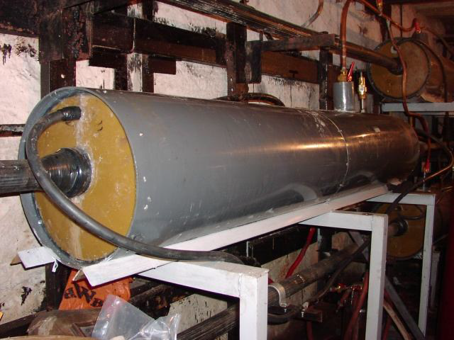
Маслонаполненный кабель 110 кВ

Slide 24
Газонаполненный кабель

Slide 25
Кабель СВН 500 кВ с изоляцией СПЭ

Slide 26
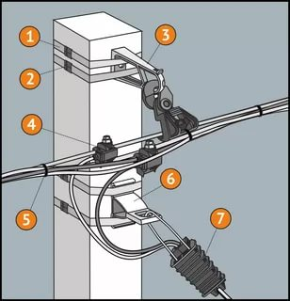
Самонесущие изолированные провода СИП
В основном применяется радиальная схема распределения от понижающих трансформаторных подстанций 11/0,9 кВ, которая построена с использованием самонесущих изолированных проводов, подвешенных на деревянных опорах. Эта система была разработана финскими сетевыми компаниями совместно с производителями оборудования в 60-х годах, как альтернатива традиционным неизолированным проводам и кабельным линиям, подвешенным на тросах.

Slide 28
. Выбор сборных шин и ошиновки в цепи низкого напряжения 10 кВ трансформатора ТМН – 6,3/35
Условия выбора и проверки
Сборные шины 10 кВ и токоведущие части от Т до СШ 10
Условие выбора По току наиболее мощного присоединения трансформатора ТМН 6,3/35 Iдоп > Imax Iнорм = 375 А Imax = 751 А
Число и марка проводников [3] с.624 шины полосовые расположены «плашмя»ША 60 х 6 Iдоп = 870 А в = 6 мм, h = 60 мм, q = 360 мм2 l = 2 м2, а = 0,5 м
Проверка по допустимому току не проверяются
Проверка по электродинамическому действию тока КЗσ расч < σ доп = 75МПа iу2 · l2·106 σ расч = √3∙10-8 ------------ = w · а 5,542 ·106 ·22 σ = √3∙10-8 --------------- = 3,6 · 0,5= 1,18 МПа < 75 МПа в · h2 0,6 · 62 W = --------- = ------------ = 3,6 см3 6 6 условие выполняется
Проверка по термическому действию тока КЗ
qвыбр >qmin √Вк √1,87 · 103
n = ------- = ------------- = 15 мм2
С 91
360 мм2 > 15 мм2 С = 91 Ас/мм [2] с.192, т.3.14 условие выполняется

Slide 29
Спасибо за внимание!

